Slide 1
Gawain Asya:LIKE!
SAGUTAN ANG MGA SS. NA MGA TANONG:
ANO ANG KONTINENTE?
ANO ANO ANG DALAWANG PARAAN NG PAGKUHA NG LOKASYON NG ISANG KONTINENTE AT BANSA?
ANO ANG PAGKAKAIBA NG LATITUDE AT LONGITUDE?
ANO ANG PAGKAKAIBA NG EQUATOR SA PRIME MERIDIAN?

Slide 2
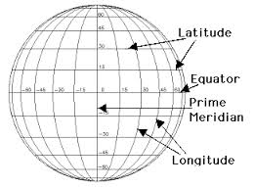

Slide 3
Gawain Asya:LIKE!
SAGUTAN ANG MGA SS. NA MGA TANONG:
ANO ANG KABUUANG SUKAT NG ASYA?
ANO ANG KATUMBAS NA SUKAT NG ASYA KUNG IHAHAMBING SA IBANG KONTINENTE?
ISULAT ANG MGA REHIYON SA ASYA.
IBANG KATAWAGAN SA HILAGANG ASYA.
REHIYON SA ASYA NA TAGPUAN NG AFRICA, ASYA AT EUROPA.

Slide 4
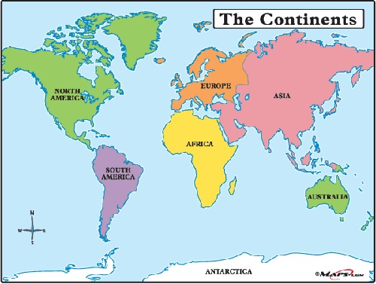

Slide 5
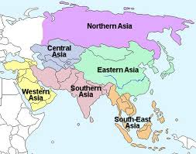

Slide 6
Gawain Asya:LIKE!
SAGUTAN ANG MGA SS. NA MGA TANONG:
10. TATLONG BANSANG MUSLIM SA TIMOG ASYA
DALAWANG BANSAG SA TIMOG SILANGANG ASYA
DALAWANG SUBREGIONS NG TIMOG SILANGANG ASYA

Slide 7
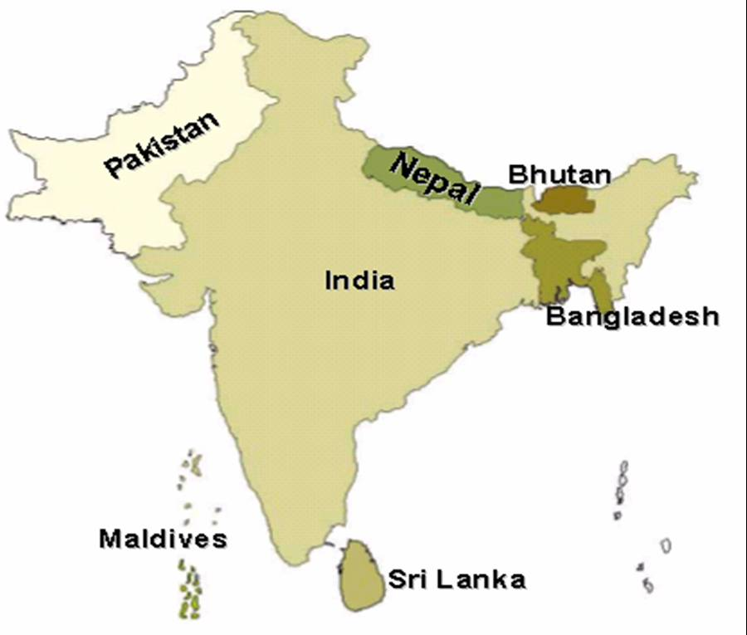

Slide 8
Gawain PAGSUSURI NG MAPA AT TEKSTO
(1)
PINAKAMATAAS NA BUNDOK SA BUONG MUNDO

Slide 9
Gawain PAGSUSURI NG MAPA AT TEKSTO
(2)
“ ROOF OF THE WORLD”

Slide 10
Gawain PAGSUSURI NG MAPA AT TEKSTO
(3)
PINAKAMALAKING DISYERTO SA ASYA AT PANG-APAT SA BUONG MUNDO

Slide 11
Gawain PAGSUSURI NG MAPA AT TEKSTO
(4)
PINAKATANYAG NA BULUBUNDUKIN

Slide 12
Gawain PAGSUSURI NG MAPA AT TEKSTO
(5)
PANGATLONG PINAKAMATAAS NA BUNDOK SA MUNDO

Slide 13
Gawain PAGSUSURI NG MAPA AT TEKSTO
(6)
TAWAG SA PANGKAT NG MGA PULO

Slide 14
Gawain PAGSUSURI NG MAPA AT TEKSTO
(7)
TAWAG SA ANYONG LUPANG NAKAUSLI SA KARAGATAN

Slide 15
Gawain PAGSUSURI NG MAPA AT TEKSTO
(8)
TAWAG SA HANAY NG MGA BUNDOK

Slide 16
Gawain PAGSUSURI NG MAPA AT TEKSTO
(9)
PINAKAMALAKING ARCHIPELAGIC STATE SA BUONG MUNDO

Slide 17
Gawain PAGSUSURI NG MAPA AT TEKSTO
(10)
ANYONG LUPA NA HALOS ¼ NA BAHAGI NG LUPAIN SA ASYA

Slide 18
Gawain PAGSUSURI NG MAPA AT TEKSTO
(11)
INDO-GANGETIC

Slide 19
Gawain PAGSUSURI NG MAPA AT TEKSTO
(12)
INDONESIA, PILIPINAS, JAPAN

Slide 20
Gawain PAGSUSURI NG MAPA AT TEKSTO
(13)
TIEN SHAN, GHATS, CAUCASUS, PAMIR, HINDU KUSH

Slide 21
Gawain PAGSUSURI NG MAPA AT TEKSTO
(14)
SEMERU, KRAKATOA, FUJI, PINATUBO, TAAL, MAYON

Slide 22
Gawain PAGSUSURI NG MAPA AT TEKSTO
(15)
CYPRUS, SRI LANKA, MALDIVES, TAIWAN

Slide 23
Gawain PAGSUSURI NG MAPA AT TEKSTO
(16)
TAKLAMAKAN,
KARA KUM

Slide 24
Gawain PAGSUSURI NG MAPA AT TEKSTO
(17)
TURKEY, ARABIA, INDIA, KOREA, YAMAL

Slide 25
Gawain PAGSUSURI NG MAPA AT TEKSTO
(18)
EVEREST, KANCHENJUNGA

Slide 26
Gawain PAGSUSURI NG MAPA AT TEKSTO
(19)

